Slide 1
微分享之代码学习分享
谢敬伟

Slide 2
评判代码质量好坏
1
可维护性
在不破坏原有代码设计、不引入新的 bug 的情况下，能够快速地修改或者添加代码。
如果代码分层清晰、模块化好、高内聚低耦合、遵从基于接口而非实现编程的设计原则等等，那就可能意味着代码易维护
2
可读性
代码是否符合编码规范、命名是否达意、注释是否详尽、函数是否长短合适、模块划分是否清晰、是否符合高内聚低耦合等等。Java修饰符的使用，注解。
code review 是一个很好的测验代码可读性的手段
3
可扩展性
代码预留了一些功能扩展点，你可以把新功能代码，直接插到扩展点上，而不需要因为要添加一个功能而大动干戈，改动大量的原始代码。

Slide 3
评判代码质量好坏
4
可复用性
代码的可复用性可以简单地理解为，尽量减少重复代码的编写，复用已有的代码。SPX APP MVP模式共用Presenter，但同样带来其他问题。

Slide 4
面向对象思想—接口和抽象类
抽象类
1
解决复用问题，适用于is-a的关系，自下而上的设计思路，先有子类的代码重复，然后再抽象成上层的父类
// 抽象类
public abstract class Logger {
private String name;
private boolean enabled;
private Level minPermittedLevel;
public Logger(String name, boolean enabled, Level minPermittedLevel) {
this.name = name;
this.enabled = enabled;
this.minPermittedLevel = minPermittedLevel;
}
public void log(Level level, String message) {
boolean loggable = enabled && (minPermittedLevel.intValue() <= level.intValue());
if (!loggable) return;
doLog(level, message);
}
protected abstract void doLog(Level level, String message);
}
// 抽象类的子类：输出日志到文件
public class FileLogger extends Logger {
private Writer fileWriter;
@Override
public void doLog(Level level, String mesage) {
// 格式化level和message,输出到日志文件
fileWriter.write(...);
}
}
// 抽象类的子类: 输出日志到消息中间件(比如kafka)
public class MessageQueueLogger extends Logger {
private MessageQueueClient msgQueueClient;
@Override
protected void doLog(Level level, String mesage) {
// 格式化level和message,输出到消息中间件
msgQueueClient.send(...);
}
}

Slide 5
面向对象思想—接口和抽象类
接口表示一种 has-a 关系，表示具有某些功能，接口实现了约定和实现相分离，可以降低代码间的耦合性，提高代码的可扩展性。自上而下的设计思路。我们在编程的时候，一般都是先设计接口，再去考虑具体的实现
2
接口
// 接口
public interface Filter {
void doFilter(RpcRequest req) throws RpcException;
}
// 接口实现类：鉴权过滤器
public class AuthencationFilter implements Filter {
@Override
public void doFilter(RpcRequest req) throws RpcException {
//...鉴权逻辑..
}
}
// 接口实现类：限流过滤器
public class RateLimitFilter implements Filter {
@Override
public void doFilter(RpcRequest req) throws RpcException {
//...限流逻辑...
}
}

Slide 6
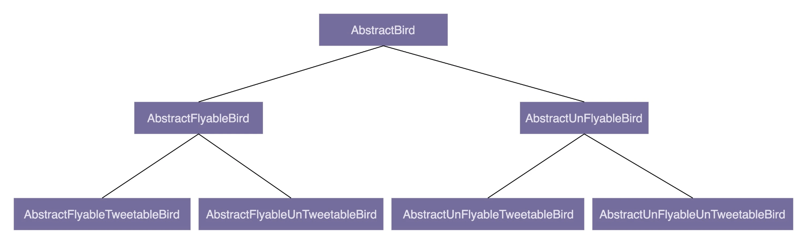
面向对象思想—多用组合少用继承
1
继承
继承层次过深、继承关系过于复杂会影响到代码的可读性和可维护性
public class AbstractBird {
//...省略其他属性和方法...
public void fly() { //... }
}

Slide 7
面向对象思想—多用组合少用继承
2
组合
利用组合（composition）、接口、委托（delegation）
public interface Flyable {
void fly();
}
public interface Tweetable {
void tweet();
}
public interface EggLayable {
void layEgg();
}
public class Ostrich implements Tweetable, EggLayable {//鸵鸟
//... 省略其他属性和方法...
@Override
public void tweet() { //... }
@Override
public void layEgg() { //... }
}
public class Sparrow impelents Flyable, Tweetable, EggLayable {//麻雀
//... 省略其他属性和方法...
@Override
public void fly() { //... }
@Override
public void tweet() { //... }
@Override
public void layEgg() { //... }
}

Slide 8
面向对象思想—多用组合少用继承
2
组合
利用组合（composition）、接口、委托（delegation）
public interface Flyable {
void fly();
}
public interface Tweetable {
void tweet();
}
public interface EggLayable {
void layEgg();
}
public class Ostrich implements Tweetable, EggLayable {//鸵鸟
//... 省略其他属性和方法...
@Override
public void tweet() { //... }
@Override
public void layEgg() { //... }
}
public class Sparrow impelents Flyable, Tweetable, EggLayable {//麻雀
//... 省略其他属性和方法...
@Override
public void fly() { //... }
@Override
public void tweet() { //... }
@Override
public void layEgg() { //... }
}

Slide 9
面向对象思想—多用组合少用继承
public interface Flyable {
void fly()；
}
public class FlyAbility implements Flyable {
@Override
public void fly() { //... }
}
//省略Tweetable/TweetAbility/EggLayable/EggLayAbility
public class Ostrich implements Tweetable, EggLayable {//鸵鸟
private TweetAbility tweetAbility = new TweetAbility(); //组合
private EggLayAbility eggLayAbility = new EggLayAbility(); //组合
//... 省略其他属性和方法...
@Override
public void tweet() {
tweetAbility.tweet(); // 委托
}
@Override
public void layEgg() {
eggLayAbility.layEgg(); // 委托
}
}
继承的作用
is-a 关系
我们可以通过组合和接口的 has-a 关系来替代；
多态特性
我们可以利用接口来实现；
代码复用
我们可以通过组合和委托来实现。

Slide 10
面向对象思想—多用组合少用继承
1
继承（模板模式）
如果类之间的继承结构稳定（不会轻易改变），继承层次比较浅（比如，最多有两层继承关系），继承关系不复杂
2
组合（装饰者模式，策略模式）
继承改写成组合意味着要做更细粒度的类的拆分，系统越不稳定，继承层次很深，继承关系复杂，我们就尽量使用组合来替代继承。

Slide 11
设计原则
1
单一职责原则
一个类或者模块只负责完成一个职责（或者功能），不要设计大而全的类，要设计粒度小、功能单一的类。
public class UserInfo {
private long userId;
private String username;
private String email;
private String telephone;
private long createTime;
private long lastLoginTime;
private String avatarUrl;
private String provinceOfAddress; // 省
private String cityOfAddress; // 市
private String regionOfAddress; // 区
private String detailedAddress; // 详细地址
// ...省略其他属性和方法...
}
Point1:
UserInfo 类包含的都是跟用户相关的信息，所有的属性和方法都隶属于用户这样一个业务模型，满足单一职责原则
Point2:
地址信息在 UserInfo 类中，所占的比重比较高，可以继续拆分成独立的 UserAddress 类，UserInfo 只保留除 Address 之外的其他信息，拆分之后的两个类的职责更加单一

Slide 12
设计原则
1
单一职责原则——结合具体场景
public class UserInfo {
private long userId;
private String username;
private String email;
private String telephone;
private long createTime;
private long lastLoginTime;
private String avatarUrl;
private String provinceOfAddress; // 省
private String cityOfAddress; // 市
private String regionOfAddress; // 区
private String detailedAddress; // 详细地址
// ...省略其他属性和方法...
}
合理：
如果在这个社交产品中，用户的地址信息跟其他信息一样，只是单纯地用来展示，那 UserInfo 现在的设计就是合理的。
不合理：
但是，如果这个社交产品发展得比较好，之后又在产品中添加了电商的模块，用户的地址信息还会用在电商物流中，那我们最好将地址信息从 UserInfo 中拆分出来，独立成用户物流信息（或者叫地址信息、收货信息等）。

Slide 13

设计原则
1
单一职责原则——可参考标准
类中的代码行数、函数或属性过多，会影响代码的可读性和可维护性，我们就需要考虑对类进行拆分（一个类的代码行数最好不能超过 200 行，函数个数及属性个数都最好不要超过 10 个）；
类依赖的其他类过多，或者依赖类的其他类过多，不符合高内聚、低耦合的设计思想，我们就需要考虑对类进行拆分；
私有方法过多，我们就要考虑能否将私有方法独立到新的类中，设置为 public 方法，供更多的类使用，从而提高代码的复用性；
比较难给类起一个合适名字，很难用一个业务名词概括，或者只能用一些笼统的 Manager、Context 之类的词语来命名，这就说明类的职责定义得可能不够清晰；
类中大量的方法都是集中操作类中的某几个属性，比如，在 UserInfo 例子中，如果一半的方法都是在操作 address 信息，那就可以考虑将这几个属性和对应的方法拆分出来。
PickupConstant
FmsConstant
TransportConst
ReturnConstants

Slide 14
设计原则
2
对扩展开放、修改关闭
添加一个新的功能应该是，在已有代码基础上扩展代码（新增模块、类、方法等），而非修改已有代码（修改模块、类、方法等）。
开闭原则并不是说完全杜绝修改，而是以最小的修改代码的代价来完成新功能的开发。
同样的代码改动，在粗代码粒度下，可能被认定为“修改”；在细代码粒度下，可能又被认定为“扩展

Slide 15
设计原则
2
对扩展开放、修改关闭
public class Alert {
private AlertRule rule;
private Notification notification;
public Alert(AlertRule rule, Notification notification) {
this.rule = rule;
this.notification = notification;
}
public void check(String api, long requestCount, long errorCount, long durationOfSeconds) {
long tps = requestCount / durationOfSeconds;
if (tps > rule.getMatchedRule(api).getMaxTps()) {
notification.notify(NotificationEmergencyLevel.URGENCY, "...");
}
if (errorCount > rule.getMatchedRule(api).getMaxErrorCount()) {
notification.notify(NotificationEmergencyLevel.SEVERE, "...");
}
}
}
业务逻辑主要集中在 check() 函数中。当接口的 TPS 超过某个预先设置的最大值时，以及当接口请求出错数大于某个最大允许值时，就会触发告警，通知接口的相关负责人或者团队。

Slide 16
设计原则
2
对扩展开放、修改关闭
public class Alert {
// ...省略AlertRule/Notification属性和构造函数...
// 改动一：添加参数timeoutCount
public void check(String api, long requestCount, long errorCount, long timeoutCount, long durationOfSeconds) {
long tps = requestCount / durationOfSeconds;
if (tps > rule.getMatchedRule(api).getMaxTps()) {
notification.notify(NotificationEmergencyLevel.URGENCY, "...");
}
if (errorCount > rule.getMatchedRule(api).getMaxErrorCount()) {
notification.notify(NotificationEmergencyLevel.SEVERE, "...");
}
// 改动二：添加接口超时处理逻辑
long timeoutTps = timeoutCount / durationOfSeconds;
if (timeoutTps > rule.getMatchedRule(api).getMaxTimeoutTps()) {
notification.notify(NotificationEmergencyLevel.URGENCY, "...");
}
}
}
现在，如果我们需要添加一个功能，当每秒钟接口超时请求个数，超过某个预先设置的最大阈值时，我们也要触发告警发送通知。
问题：
对接口进行了修改，这就意味着调用这个接口的代码都要做相应的修改。

Slide 17
设计原则
2
对扩展开放、修改关闭
public abstract class AlertHandler {
protected AlertRule rule;
protected Notification notification;
public AlertHandler(AlertRule rule, Notification notification) {
this.rule = rule;
this.notification = notification;
}
public abstract void check(ApiStatInfo apiStatInfo);
}
public class ApiStatInfo {//省略constructor/getter/setter方法
private String api;
private long requestCount;
private long errorCount;
private long durationOfSeconds;
}
重构的内容主要包含两部分：
第一部分是将 check() 函数的多个入参封装成 ApiStatInfo 类；
第二部分是引入 handler 的概念，将 if 判断逻辑分散在各个 handler 中。

Slide 18
设计原则
2
对扩展开放、修改关闭
重构之后的代码更加灵活和易扩展。如果我们要想添加新的告警逻辑，只需要基于扩展的方式创建新的 handler 类即可，不需要改动原来的 check() 函数的逻辑
public class TpsAlertHandler extends AlertHandler {
public TpsAlertHandler(AlertRule rule, Notification notification) {
super(rule, notification);
}
@Override
public void check(ApiStatInfo apiStatInfo) {
long tps = apiStatInfo.getRequestCount()/ apiStatInfo.getDurationOfSeconds();
if (tps > rule.getMatchedRule(apiStatInfo.getApi()).getMaxTps()) {
notification.notify(NotificationEmergencyLevel.URGENCY, "...");
}
}
}
public class Alert {
private List<AlertHandler> alertHandlers = new ArrayList<>();
public void addAlertHandler(AlertHandler alertHandler) {
this.alertHandlers.add(alertHandler);
}
public void check(ApiStatInfo apiStatInfo) {
for (AlertHandler handler : alertHandlers) {
handler.check(apiStatInfo);
}
}
}

Slide 19
设计原则
2
对扩展开放、修改关闭
public class ApplicationContext {
private AlertRule alertRule;
private Notification notification;
private Alert alert;
public void initializeBeans() {
alertRule = new AlertRule(/*.省略参数.*/); //省略一些初始化代码
notification = new Notification(/*.省略参数.*/); //省略一些初始化代码
alert = new Alert();
alert.addAlertHandler(new TpsAlertHandler(alertRule, notification));
alert.addAlertHandler(new ErrorAlertHandler(alertRule, notification));
}
public Alert getAlert() { return alert; }
}
改动一：往 ApiStatInfo 类中添加新的属性 timeoutCount。
同样一个代码改动，在粗代码粒度下，被认定为“修改”，在细代码粒度下，又可以被认定为“扩展”。比如，添加属性和方法相当于修改类，在类这个层面，这个代码改动可以被认定为“修改”；但这个代码改动并没有修改已有的属性和方法，在方法（及其属性）这一层面，它又可以被认定为“扩展”
改动二：添加新的 TimeoutAlertHander 类
添加一个新功能，不可能任何模块、类、方法的代码都不“修改”，这个是做不到的。类需要创建、组装、并且做一些初始化操作，才能构建成可运行的的程序，这部分代码的修改是在所难免的。我们要做的是尽量让修改操作更集中、更少、更上层，尽量让最核心、最复杂的那部分逻辑代码满足开闭原则

Slide 20
设计原则
2
对扩展开放、修改关闭
扩展性设计
对于一些比较确定的、短期内可能就会扩展，或者需求改动对代码结构影响比较大的情况，或者实现成本不高的扩展点
重构代码支持扩展
对于一些不确定未来是否要支持的需求，或者实现起来比较复杂的扩展点
问题
代码可读性变差，实现更复杂

Slide 21
设计原则 —里氏替换原则
子类对象（object of subtype/derived class）能够替换程序（program）中父类对象（object of base/parent class）出现的任何地方，并且保证原来程序的逻辑行为（behavior）不变及正确性不被破坏。
public class SecurityTransporter extends Transporter {
private String appId;
private String appToken;
public SecurityTransporter(HttpClient httpClient, String appId, String appToken) {
super(httpClient);
this.appId = appId;
this.appToken = appToken;
}
@Override
public Response sendRequest(Request request) {
if (StringUtils.isNotBlank(appId) && StringUtils.isNotBlank(appToken)) {
request.addPayload("app-id", appId);
request.addPayload("app-token", appToken);
}
return super.sendRequest(request);
}
}
public class Transporter {
private HttpClient httpClient;
public Transporter(HttpClient httpClient) {
this.httpClient = httpClient;
}
public Response sendRequest(Request request) {
// ...use httpClient to send request
}
}

Slide 22
设计原则 —里氏替换原则
public class Demo {
public void demoFunction(Transporter transporter) {
Reuqest request = new Request();
//...省略设置request中数据值的代码...
Response response = transporter.sendRequest(request);
//...省略其他逻辑...
}
}
// 里式替换原则
Demo demo = new Demo();
demo.demofunction(new SecurityTransporter(/*省略参数*/););
里式替换原则 == 多态？

Slide 23
设计原则 —里氏替换原则
多态：
面向对象编程的一大特性，代码实现的思路。
里式替换：
设计原则，是用来指导继承关系中子类该如何设计的，子类的设计要保证在替换父类的时候，不改变原有程序的逻辑以及不破坏原有程序的正确性。
反例：
1. 子类违背父类声明要实现的功能
2. 子类违背父类对输入、输出、异常的约定
3.子类违背父类注释中所罗列的任何特殊说明

Slide 24
设计原则 —里氏替换原则
// 改造前：
public class SecurityTransporter extends Transporter {
//...省略其他代码..
@Override
public Response sendRequest(Request request) {
if (StringUtils.isNotBlank(appId) && StringUtils.isNotBlank(appToken)) {
request.addPayload("app-id", appId);
request.addPayload("app-token", appToken);
}
return super.sendRequest(request);
}
}
// 改造后：
public class SecurityTransporter extends Transporter {
//...省略其他代码..
@Override
public Response sendRequest(Request request) {
if (StringUtils.isBlank(appId) || StringUtils.isBlank(appToken)) {
throw new NoAuthorizationRuntimeException(...);
}
request.addPayload("app-id", appId);
request.addPayload("app-token", appToken);
return super.sendRequest(request);
}
}
改造前，如果 appId 或者 appToken 没有设置，我们就不做校验；改造后，如果 appId 或者 appToken 没有设置，则直接抛出 NoAuthorizationRuntimeException 未授权异常
子类替换父类传递进 demoFunction 函数之后，整个程序的逻辑行为有了改变。

Slide 25
设计原则 — 接口隔离原则
客户端不应该被强迫依赖它不需要的接口。其中的“客户端”，可以理解为接口的调用者或者使用者
接口理解为单个接口或函数，函数的设计要功能单一，不要将多个不同的功能逻辑在一个函数中实现。
public class Statistics {
private Long max;
private Long min;
private Long average;
private Long sum;
private Long percentile99;
private Long percentile999;
//...省略constructor/getter/setter等方法...
}
public Statistics count(Collection<Long> dataSet) {
Statistics statistics = new Statistics();
//...省略计算逻辑...
return statistics;
}
count() 函数的功能不够单一，包含很多不同的统计功能，比如，求最大值、最小值、平均值等等。按照接口隔离原则，我们应该把 count() 函数拆成几个更小粒度的函数，每个函数负责一个独立的统计功能
public Long max(Collection<Long> dataSet) { //... }
public Long min(Collection<Long> dataSet) { //... }
public Long average(Colletion<Long> dataSet) { //... }
// ...省略其他统计函数...

Slide 26
设计原则 — 接口隔离原则
单一职责原则
针对的是模块、类、接口的设计
接口隔离原则
一方面它更侧重于接口的设计，另一方面它的思考的角度不同。它提供了一种判断接口是否职责单一的标准：通过调用者如何使用接口来间接地判定。如果调用者只使用部分接口或接口的部分功能，那接口的设计就不够职责单一

Slide 27
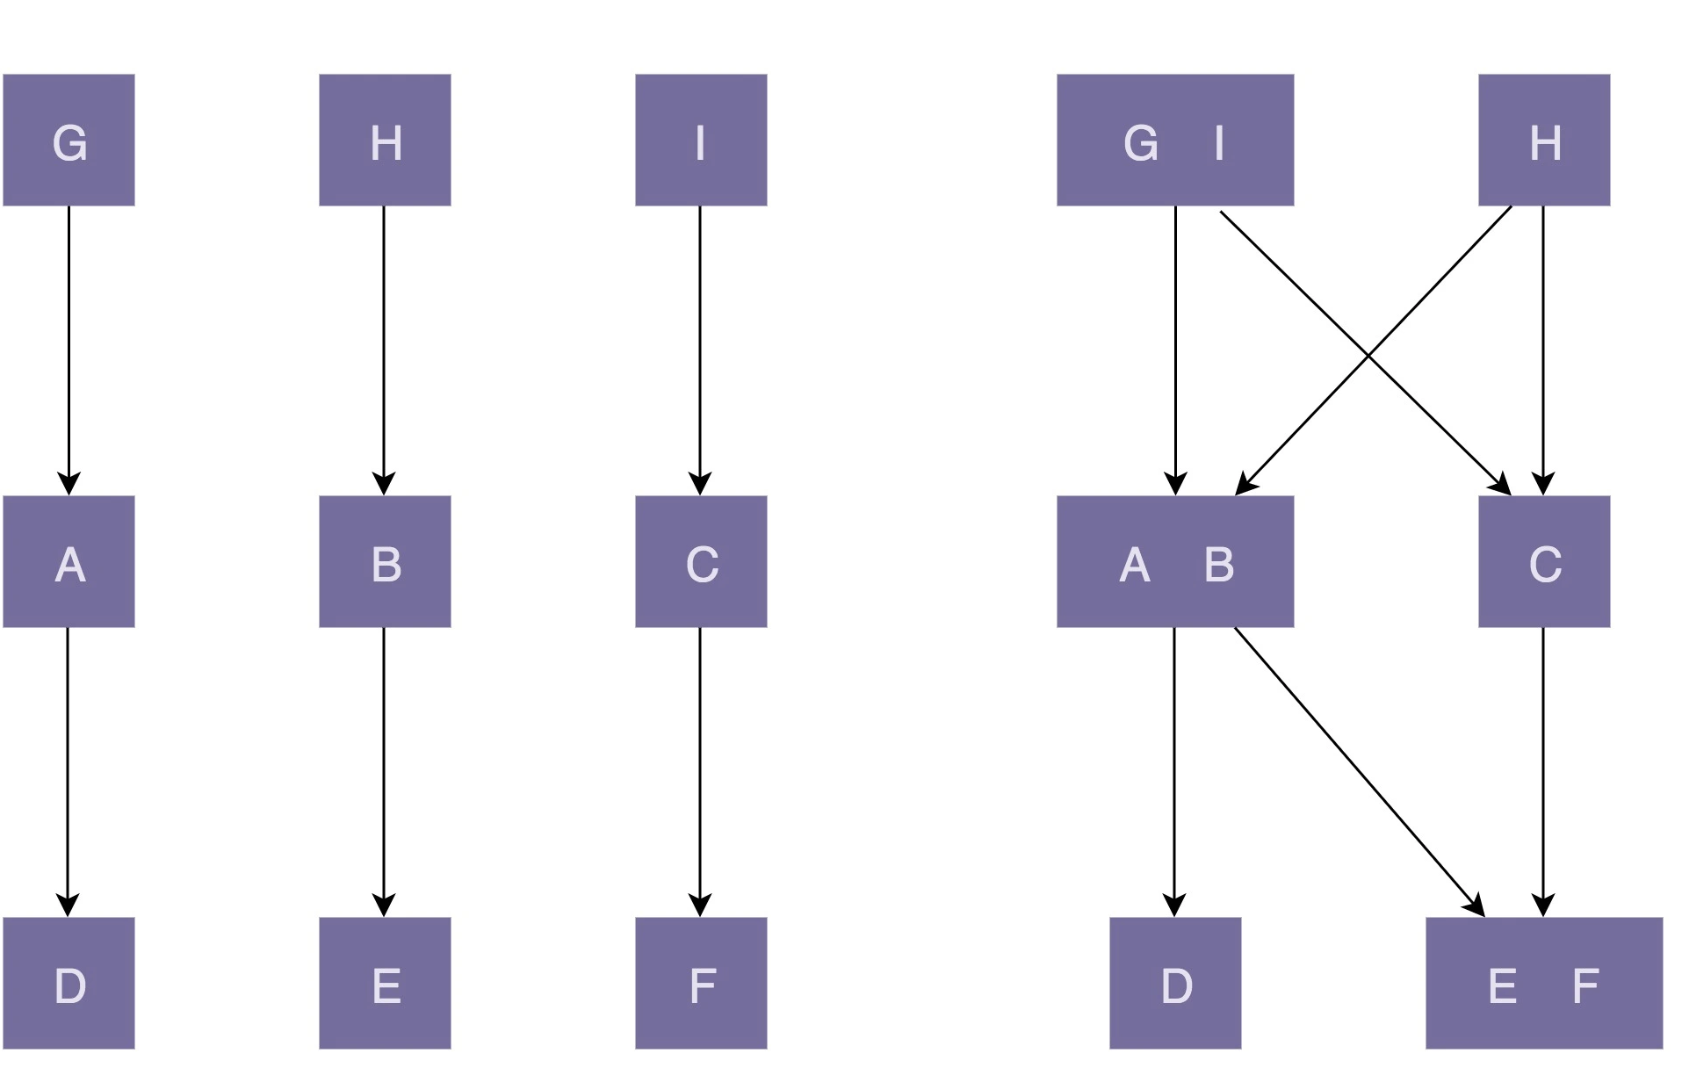
设计原则 — 迪米特法则
高内聚 高内聚，就是指相近的功能应该放到同一个类中，不相近的功能不要放到同一个类中。
松耦合 在代码中，类与类之间的依赖关系简单清晰。即使两个类有依赖关系，一个类的代码改动不会或者很少导致依赖类的代码改动

Slide 28
设计原则 — 迪米特法则
不该有直接依赖关系的类之间，不要有依赖；有依赖关系的类之间，尽量只依赖必要的接口（也就是定义中的“有限知识”）
public class NetworkTransporter {
// 省略属性和其他方法...
public Byte[] send(HtmlRequest htmlRequest) {
//...
}
}
public class HtmlDownloader {
private NetworkTransporter transporter;//通过构造函数或IOC注入
public Html downloadHtml(String url) {
Byte[] rawHtml = transporter.send(new HtmlRequest(url));
return new Html(rawHtml);
}
}
public class Document {
private Html html;
private String url;
public Document(String url) {
this.url = url;
HtmlDownloader downloader = new HtmlDownloader();
this.html = downloader.downloadHtml(url);
}
//...
}
NetworkTransporter 类负责底层网络通信，根据请求获取数据；HtmlDownloader 类用来通过 URL 获取网页；Document 表示网页文档，后续的网页内容抽取、分词、索引都是以此为处理对象

Slide 29
设计原则 — 迪米特法则
NetworkTransporter 类的设计违背迪米特法则，依赖了不该有直接依赖关系的 HtmlRequest 类。
public class NetworkTransporter {
// 省略属性和其他方法...
public Byte[] send(String address, Byte[] data) {
//...
}
}
HtmlDownloader 类，对应修改
public class HtmlDownloader {
private NetworkTransporter transporter;//通过构造函数或IOC注入
// HtmlDownloader这里也要有相应的修改
public Html downloadHtml(String url) {
HtmlRequest htmlRequest = new HtmlRequest(url);
Byte[] rawHtml = transporter.send(
htmlRequest.getAddress(), htmlRequest.getContent().getBytes());
return new Html(rawHtml);
}
}

Slide 30
设计原则 — 迪米特法则
Document 类
第一，构造函数中的 downloader.downloadHtml() 逻辑复杂，耗时长，不应该放到构造函数中，会影响代码的可测试性。代
第二，HtmlDownloader 对象在构造函数中通过 new 来创建，违反了基于接口而非实现编程的设计思想，也会影响到代码的可测试性。
第三，从业务含义上来讲，Document 网页文档没必要依赖 HtmlDownloader 类，违背了迪米特法则。
// 通过一个工厂方法来创建Document
public class DocumentFactory {
private HtmlDownloader downloader;
public DocumentFactory(HtmlDownloader downloader) {
this.downloader = downloader;
}
public Document createDocument(String url) {
Html html = downloader.downloadHtml(url);
return new Document(url, html);
}
}
public class Document {
private Html html;
private String url;
public Document(String url, Html html) {
this.html = html;
this.url = url;
}
//...
}

Slide 31
改善代码质量规范
1
命名
对于作用域比较小的变量，我们可以使用相对短的命名，比如一些函数内的临时变量。相反，对于类名这种作用域比较大的，我更推荐用长的命名方式
命名要可读、可搜索
2
注释
注释的内容主要包含这样三个方面：做什么、为什么、怎么做。对于一些复杂的类和接口，我们可能还需要写明“如何用”。
类和函数一定要写注释，而且要写得尽可能全面详细。函数内部的注释要相对少一些，一般都是靠好的命名、提炼函数、解释性变量、总结性注释来提高代码可读性。
Notes:
函数的代码行数不要超过一屏幕的大小，比如 50 行。类的大小限制比较难确定。

Slide 32
改善代码质量规范
3
类和函数
函数的代码行数不要超过一屏幕的大小，比如 50 行。类的大小限制比较难确定。
善用空行分割单元块
4
把代码分割成更小的单元块
5
避免函数参数过多
考虑函数是否职责单一，是否能通过拆分成多个函数的方式来减少参数
将函数的参数封装成对象
Notes:
函数的代码行数不要超过一屏幕的大小，比如 50 行。类的大小限制比较难确定。

